Slide 1

PROGRAMACIÓN PARA LA WEB2
Presentación del curso

Slide 2
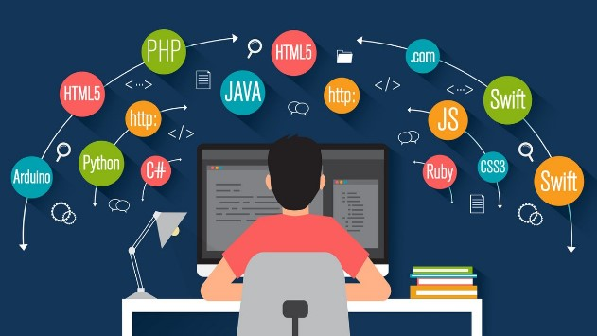
BIENVENIDOS
”El hombre bien preparado para la lucha ha conseguido medio triunfo”. Miguel de Cervantes

Slide 3

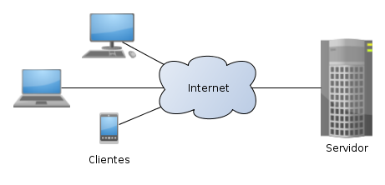
RECORDEMOS LO APRENDIDO
HTML
CSS
JS

Slide 4
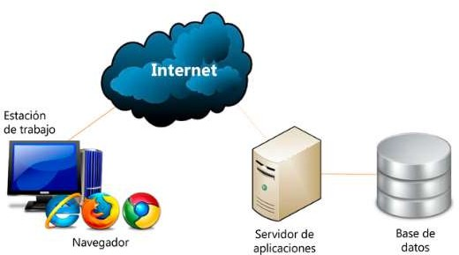

RECORDEMOS LO APRENDIDO
Una aplicación web es una herramienta informática accesible desde cualquier navegador WEB, la cual presenta las siguientes características:
-No necesita ningún tipo de instalación.
-Es multiplataforma.
-Es multidispositivo.
-Puede almacenarse en la nube.
-Fácil de mantener o actualizar.

Slide 5





PYTHON
Hoy en dia PYTHON es en lenguaje de programación muy popular, ya que permite desarrollar aplicaciones multipropósito en diferentes ámbitos educativos y empresariales:
DESARROLLO Y WEB Y BIG DATA
IA
OTROS PROPOSITOS
- Django
- Flask
-TensorFlow
-PyTorch
-Anaconda

Slide 6

PYTHON
Python presenta una serie de ventajas:
Lenguaje multiplataforma
Sintaxis fácil y corregida respecto a otros lenguajes
Lenguaje interpretado

Slide 7
COMPROMISOS https://www.cesde.edu.co/Documentos%20compartidos/reglamento-academico.pdf
-HORARIO:
Trabajaremos actividades sincrónicas (Iniciamos semana de agosto 11 y terminamos en la semana de diciembre 1)
Nota: Cada hora académica es de 45 minutos

Slide 8
COMPROMISOS
-ASISTENCIA:
Según el reglamento estudiantil, un submódulo se considera perdido por inasistencia cuando un estudiante deja de asistir al 20% o más de las clases (15 horas de clase)
Si existe una causa de fuerza mayor como incapacidad médica o calamidad familiar, se debe presentar la excusa 8 días después de la falta
Ante problemas de conectividad o problemas con el equipo de cómputo personal, intentar informar al docente en la menor brevedad posible

Slide 9
COMPROMISOS
-EVALUACIÓN:
Se realizarán 3 actividades evaluativas (3 momentos)
GRUPO | Evaluación 1 (30%) | Evaluación 2 (35%) | Evaluación 3 (35%)
Miércoles | Septiembre 9 | Octubre 21 | Noviembre 25
-Se pueden presentar planes de mejoramiento 8 días después de la evaluación si los resultados no son superiores a 3,0.
-La nota de aprobación es de 3,0 promediando las 3 notas del semestre.

Slide 10


CONTENIDOS
Clase 2 | Clase 3 | Clase 4 | Clase 5
Generalidades PYTHON Estructuras de control Generalidades GIT | Estructuras de control Python Versionamiento con Git | Listas y diccionarios en PYTHON Versionamiento con Git | Tuplas en PYTHON Versionamiento con Git

Slide 11
CONTENIDOS
Clase 6 | Clase 7 | Clase 8 | Clase 9
Momento evaluativo #1 | Funciones con Python Versionamiento con Git (viajes en el tiempo) | POO con Python Versionamiento con Git (Ramas) | POO con Python Versionamiento con Git (Ramas)

Slide 12
CONTENIDOS
Clase 10 | Clase 11 | Clase 12 | Clase 13
POO con Python Versionamiento con Git (Ramas) | POO con Python Versionamiento con Git (Ramas) | Momento evaluativo #2 | Ambientes virtuales en Python Gestor de dependencias PIP

Slide 13
CONTENIDOS
Clase 14 | Clase 15 | Clase 16 | Clase 17
Django | Django | Django | Momento evaluativo #3

Slide 14

CONTACTO CON EL DOCENTE
Nombre: Juan José Gallego Mesa
Teléfono: 322 596 23 63
Correo: jjosegallegomesa@gmail.com
Canal Youtube: https://www.youtube.com/channel/UC2zVBJywjzlTHQRsv8uGEMw
Página web:https:https://jjosegallegomesa.wixsite.com/software/
*Se prestaran asesorías por los diferentes medio compartidos solo en horarios
laborales Lunes a Viernes 8am-5pm

